Slide 1
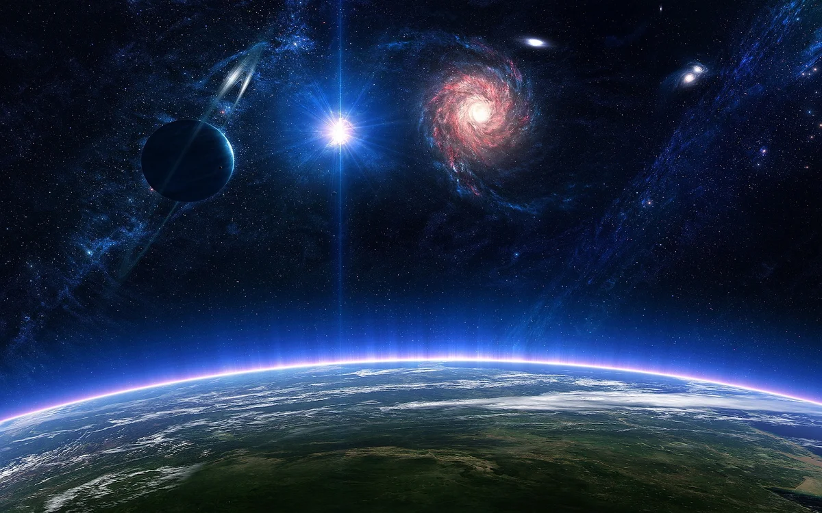
Российский космонавт
Выполнила: Крамарова Анастасия, 9а класс
Руководитель: Маркосян Е.И.

Slide 2
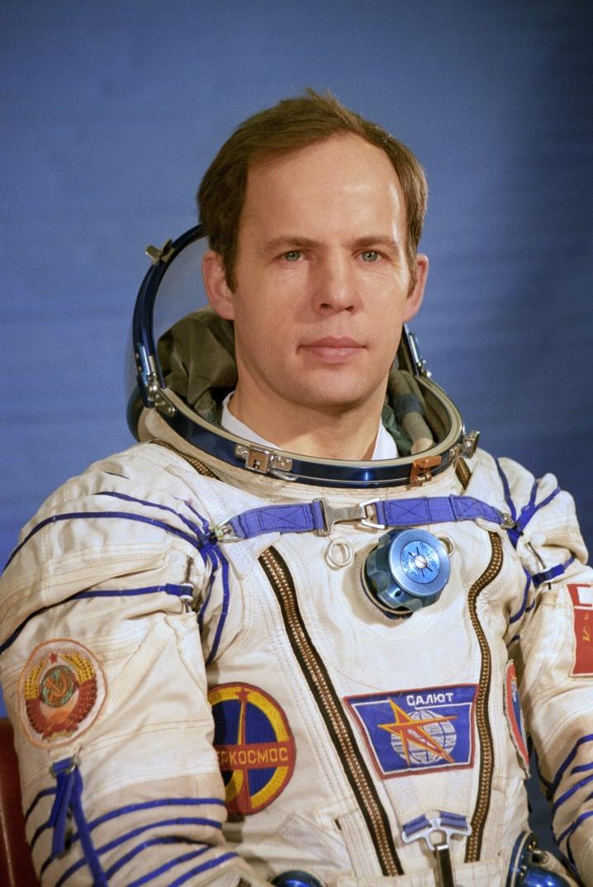
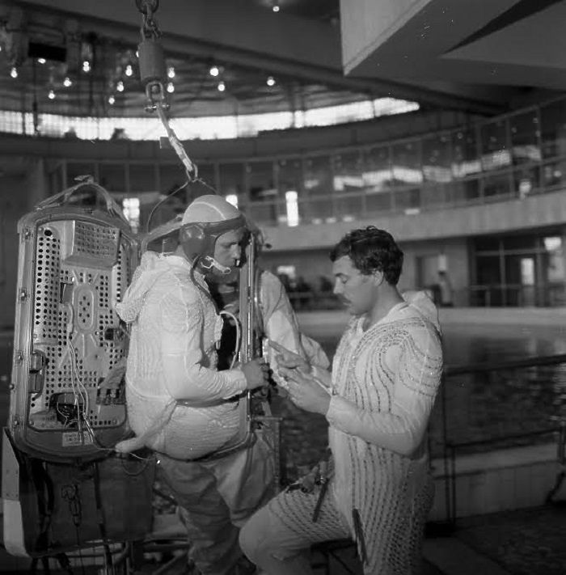
Анатолий Соловьёв- российский космонавт

Slide 3
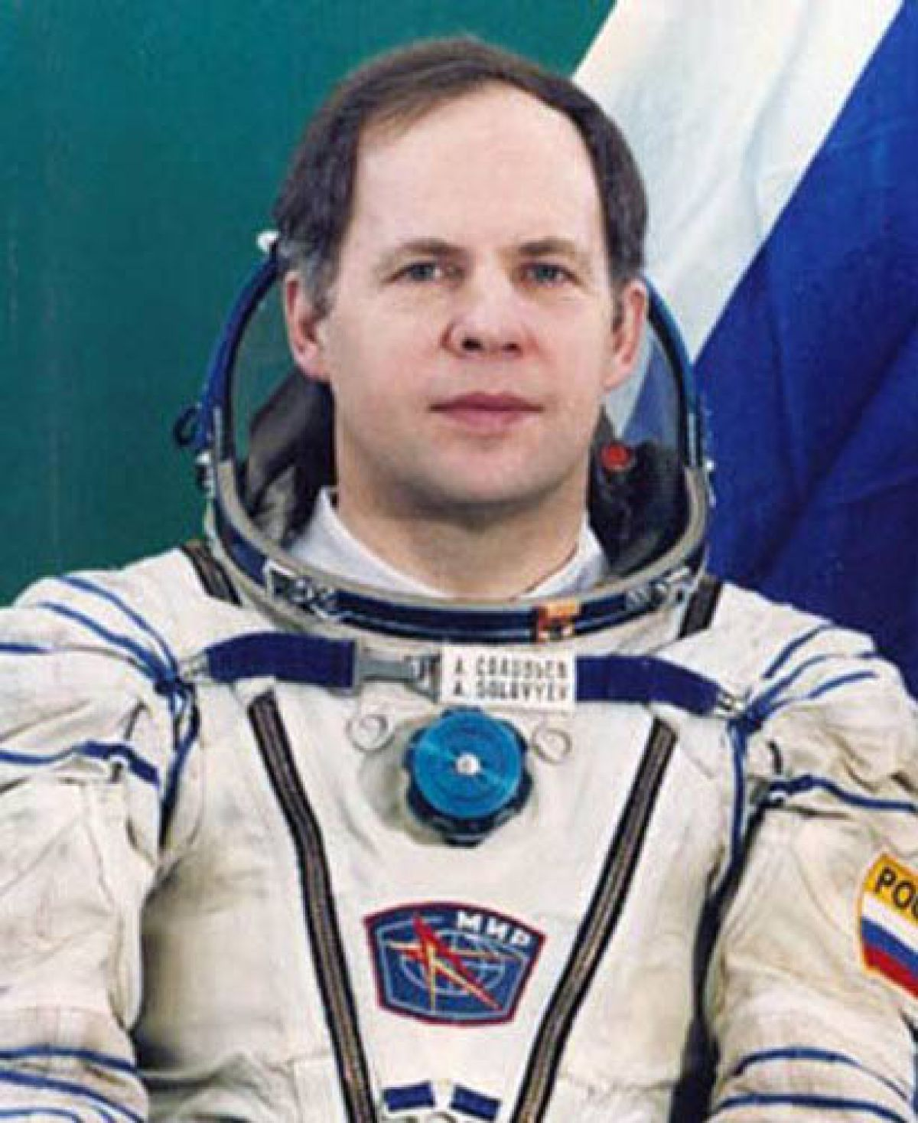
Биография
Анатолий Соловьев родился 16 января 1948 года в городе Рига, Латвия. В 1964 году окончил девять классов средней школы № 15. Через два года окончил вечернюю школу. Во время учебы в вечерней школе работал рабочим на Рижском заводе строительных материалов и слесарем на камвольном производственном объединении. В 1967 году поступил на физико - ­математический факультет Латвийского университета, но, не окончив первый курс, оставил ВУЗ для подготовки к поступлению в авиационное училище.

Slide 4
Космическая деятельность
В начале 1976 года ему, как одному из лучших лётчиков части, предложили поступить в отряд космонавтов. Уже в мае он прошёл медицинскую комиссию и был допущен к спецподготовке.
23 августа 1976 года приказом Главкома ВВС № 686 Анатолий Соловьёв вместе с другими восемью лётчиками был зачислен слушателем-космонавтом в отряд космонавтов ЦПК имени Ю. А. Гагарина (6-й набор в отряд космонавтов ЦПК). Группа была набрана с целью подготовки пилотов по программе «Буран». Подготовка группы отличалась от обычной тем, что лётчики должны были в кратчайшие сроки получить квалификацию испытателей.
В январе 1982 года его перевели в группу международных космических программ. В 1983—1985 гг. А. Соловьёв готовился к полёту в качестве командира резервного экипажа по программе основной экспедиции на станцию «Салют-7» вместе с А. Серебровым и Н. Москаленко.
За участие в подготовке дублирующего советско-сирийского экипажа А. Соловьёву присвоили почётное звание кавалера ордена «Воинская слава» Сирийской Арабской Республики. Он также был награждён сирийским орденом Дружбы и Сотрудничества.

Slide 5
Первый космический полёт
Первый космический полёт Анатолий Соловьёв совершил на корабле «Союз ТМ-5» и ОК «Мир» с 7 по 17 июня 1988 года вместе с В. Савиных и А. Александровым (Болгария) в качестве командира экипажа. Длительность полёта: 9 суток 20 часов 9 минут 19 секунд. Позывной «Родник-1».
Таким образом, Анатолий Соловьёв стартовал в космос после 12 лет напряжённейшей подготовки. После полёта командиру экипажа было присвоено звание Героя Советского Союза с вручением медали Золотая Звезда и ордена Ленина, а также присвоено почётное звание «лётчик-космонавт СССР» и квалификация «Космонавт 3-го класса».
Анатолию Соловьёву было также присвоено звание Героя Народной Республики Болгария и вручены Золотая Звезда и орден Г. Димитрова. Воинское звание «полковник» он также получил после своего первого полёта — 18 июня 1988 года.

Slide 6
Второй космический полёт
Второй космический полёт Анатолий Соловьёв совершил с 11 февраля по 9 августа 1990 года на корабле «Союз ТМ-9» и ОК «Мир» по программе ЭО-6 вместе с А. Баландиным. За время полёта выполнил два выхода в открытый космос общей продолжительностью 10 часов 47 минут. Оба выхода были внеплановыми. Первый был необходим для ремонта экранно-вакуумной теплоизоляции «Союза ТМ-9», повреждённой при перестыковке корабля с кормового на носовой стыковочный узел. Второй — для закрытия выходного люка на «Кванте-2», повреждённого во время предыдущего выхода. Длительность полёта: 179 суток 1 час 17 минут 57 секунд.

Slide 7
Третий космический полёт
Третий космический полёт Анатолий Соловьёв совершил с 27 июля 1992 по 1 февраля 1993 года на КК «Союз ТМ-15» и ОК «Мир» в качестве командира ЭО-12 вместе с С. Авдеевым и М. Тонини (Франция). Работал на станции с А. Викторенко и А. Калери, Г. Манаковым и А. Полещуком.
За время полёта совершил 4 выхода в открытый космос общей продолжительностью 18 часов 21 минут, во время которых на ферме «Софора» смонтировал выносную двигательную установку. Длительность полёта: 188 суток 21 час 41 минута 15 секунд.
31 марта 1993 года А. Соловьёву присвоена квалификация «Космонавт 1-го класса». 1 апреля 1994 года решением МВК под председательством Ю. Коптева Анатолий Соловьёв утверждён командиром первого экипажа ЭО-19 и второго экипажа ЭО-18.

Slide 8
Четвёртый космический полёт
Четвёртый космический полёт Анатолий Соловьёв начал на МТКК «Атлантис», стартовавшем 27 июня 1995 года с космодрома им. Кеннеди по программе STS-71. Кроме бортинженера ЭО-19 Николая Бударина на борту шаттла стартовали астронавты NASA Х. Гибсон, Ч. Прекурт, Е. Бейкер, Г. Харбо и Б. Данбар. Через два дня шаттл пристыковался к «Миру». А. Соловьёв принял смену у Владимира Дежурова и Геннадия Стрекалова (ЭО-18). Полёт на «Мире» был по современным меркам недолгим — немногим более двух месяцев. За это время А. Соловьёв выполнил 3 выхода в открытый космос общей продолжительностью 14 ч 32 мин. Сдав смену Юрию Гидзенко и Сергею Авдееву, А. Соловьёв с Н. Будариным на корабле «Союз ТМ-21» 11 сентября возвратились на Землю. Длительность полёта составила 75 суток 12 часов 20 минут 21 секунду.

Slide 9
Пятый космический полёт
С 5 августа 1997 по 19 февраля 1998 года совершил свой пятый космический полёт в качестве командира ОК «Мир» вместе с Павлом Владимировичем Виноградовым. Во время полёта совершил семь выходов в открытый космос общей продолжительностью 35 часов 8 минут. Продолжительность полёта составила 197 суток 17 часов 34 минуты 36 секунд.
В этом полёте в рамках Международного общественного культурного космического проекта «Знамя Мира» на борт станции было второй раз поднято Знамя Мира.

Slide 10
СПАСИБО ЗА ВНИМАНИЕ!

